Slide 1
Seminario Universitario de la Cuestión Social
Informe México de los Determinantes Sociales de la Salud
Ciudad Universitaria, 13 de abril de 2011

Slide 2
Contenido
Demografía y salud
Transición epidemiológica y el actual perfil de la salud en México
Desigualdad regional y salud
Niveles de vida, pobreza y desigualdad
Pobreza, nutrición y salud
Medio ambiente y hábitat
Educación y desigualdad educativa
Empleo y precariedad laboral
Nuevos riesgos sociales
Derechos sociales, ciudadanía y salud
El marco institucional de atención a la salud

Slide 3
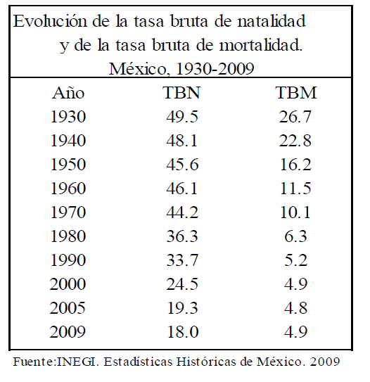
Demografía y salud
Notes:
Situación actual
Análisis de la información pública del prospecto, industria, tendencias del mercado, competencia, productos.
Investigación de campo
(encuestas-entrevistas, puntos de venta)
Casos de estudio
(situaciones, empresas o productos similares)
Perfil del público objetivo
(temas de interés, hábitos de consumo, estilo de vida)
Temas de la agenda pública que están correlacionados con la empresa o la industria

Slide 4
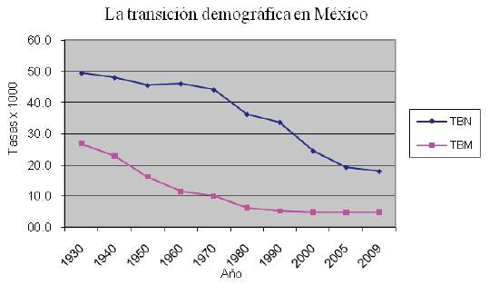
Demografía y salud
Notes:
Situación actual
Análisis de la información pública del prospecto, industria, tendencias del mercado, competencia, productos.
Investigación de campo
(encuestas-entrevistas, puntos de venta)
Casos de estudio
(situaciones, empresas o productos similares)
Perfil del público objetivo
(temas de interés, hábitos de consumo, estilo de vida)
Temas de la agenda pública que están correlacionados con la empresa o la industria

Slide 5
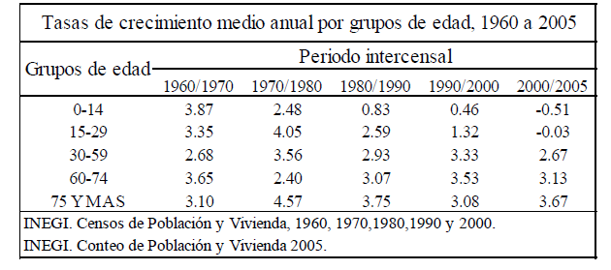
Demografía y salud
Notes:
Situación actual
Análisis de la información pública del prospecto, industria, tendencias del mercado, competencia, productos.
Investigación de campo
(encuestas-entrevistas, puntos de venta)
Casos de estudio
(situaciones, empresas o productos similares)
Perfil del público objetivo
(temas de interés, hábitos de consumo, estilo de vida)
Temas de la agenda pública que están correlacionados con la empresa o la industria

Slide 6
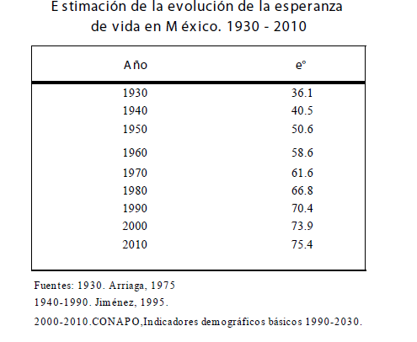
Demografía y salud
Notes:
Situación actual
Análisis de la información pública del prospecto, industria, tendencias del mercado, competencia, productos.
Investigación de campo
(encuestas-entrevistas, puntos de venta)
Casos de estudio
(situaciones, empresas o productos similares)
Perfil del público objetivo
(temas de interés, hábitos de consumo, estilo de vida)
Temas de la agenda pública que están correlacionados con la empresa o la industria

Slide 7
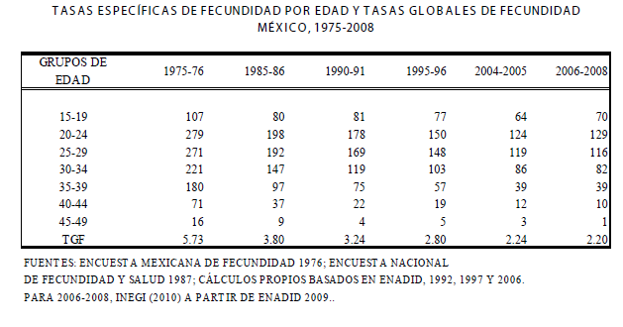
Demografía y salud
Notes:
Situación actual
Análisis de la información pública del prospecto, industria, tendencias del mercado, competencia, productos.
Investigación de campo
(encuestas-entrevistas, puntos de venta)
Casos de estudio
(situaciones, empresas o productos similares)
Perfil del público objetivo
(temas de interés, hábitos de consumo, estilo de vida)
Temas de la agenda pública que están correlacionados con la empresa o la industria

Slide 8
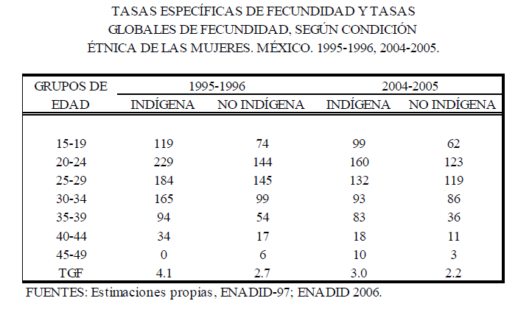
Demografía y salud
Notes:
Situación actual
Análisis de la información pública del prospecto, industria, tendencias del mercado, competencia, productos.
Investigación de campo
(encuestas-entrevistas, puntos de venta)
Casos de estudio
(situaciones, empresas o productos similares)
Perfil del público objetivo
(temas de interés, hábitos de consumo, estilo de vida)
Temas de la agenda pública que están correlacionados con la empresa o la industria

Slide 9
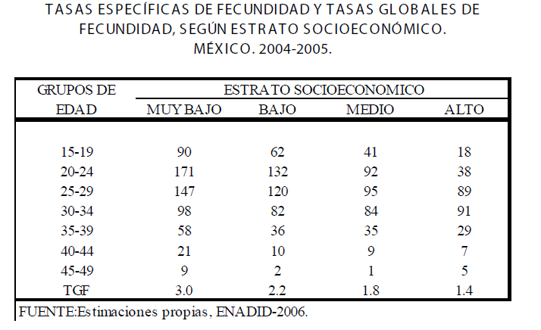
Demografía y salud
Notes:
Situación actual
Análisis de la información pública del prospecto, industria, tendencias del mercado, competencia, productos.
Investigación de campo
(encuestas-entrevistas, puntos de venta)
Casos de estudio
(situaciones, empresas o productos similares)
Perfil del público objetivo
(temas de interés, hábitos de consumo, estilo de vida)
Temas de la agenda pública que están correlacionados con la empresa o la industria

Slide 10
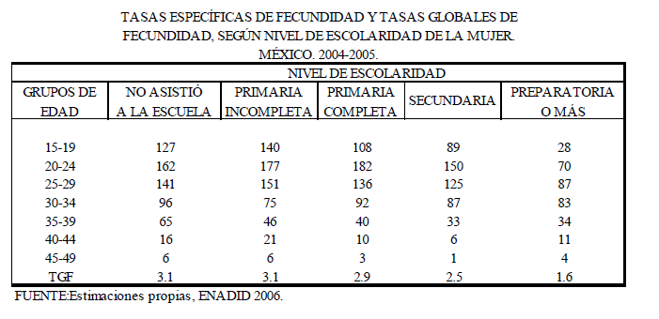
Demografía y salud
Notes:
Situación actual
Análisis de la información pública del prospecto, industria, tendencias del mercado, competencia, productos.
Investigación de campo
(encuestas-entrevistas, puntos de venta)
Casos de estudio
(situaciones, empresas o productos similares)
Perfil del público objetivo
(temas de interés, hábitos de consumo, estilo de vida)
Temas de la agenda pública que están correlacionados con la empresa o la industria

Slide 11
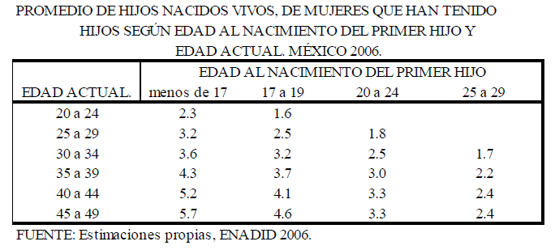
Demografía y salud
Notes:
Situación actual
Análisis de la información pública del prospecto, industria, tendencias del mercado, competencia, productos.
Investigación de campo
(encuestas-entrevistas, puntos de venta)
Casos de estudio
(situaciones, empresas o productos similares)
Perfil del público objetivo
(temas de interés, hábitos de consumo, estilo de vida)
Temas de la agenda pública que están correlacionados con la empresa o la industria

Slide 12
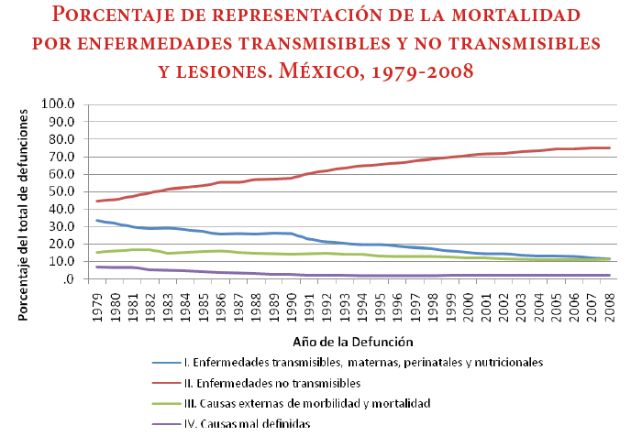
Transición epidemiológica
Notes:
Situación actual
Análisis de la información pública del prospecto, industria, tendencias del mercado, competencia, productos.
Investigación de campo
(encuestas-entrevistas, puntos de venta)
Casos de estudio
(situaciones, empresas o productos similares)
Perfil del público objetivo
(temas de interés, hábitos de consumo, estilo de vida)
Temas de la agenda pública que están correlacionados con la empresa o la industria

Slide 13
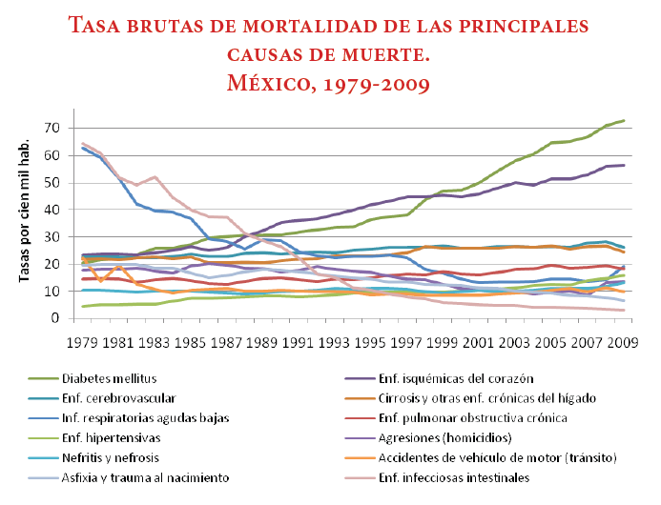
Transición epidemiológica
Notes:
Situación actual
Análisis de la información pública del prospecto, industria, tendencias del mercado, competencia, productos.
Investigación de campo
(encuestas-entrevistas, puntos de venta)
Casos de estudio
(situaciones, empresas o productos similares)
Perfil del público objetivo
(temas de interés, hábitos de consumo, estilo de vida)
Temas de la agenda pública que están correlacionados con la empresa o la industria

Slide 14
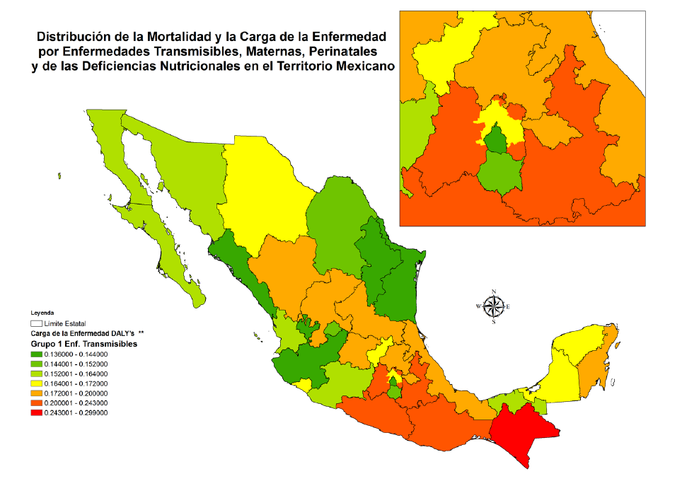
Transición epidemiológica
Notes:
Situación actual
Análisis de la información pública del prospecto, industria, tendencias del mercado, competencia, productos.
Investigación de campo
(encuestas-entrevistas, puntos de venta)
Casos de estudio
(situaciones, empresas o productos similares)
Perfil del público objetivo
(temas de interés, hábitos de consumo, estilo de vida)
Temas de la agenda pública que están correlacionados con la empresa o la industria

Slide 15
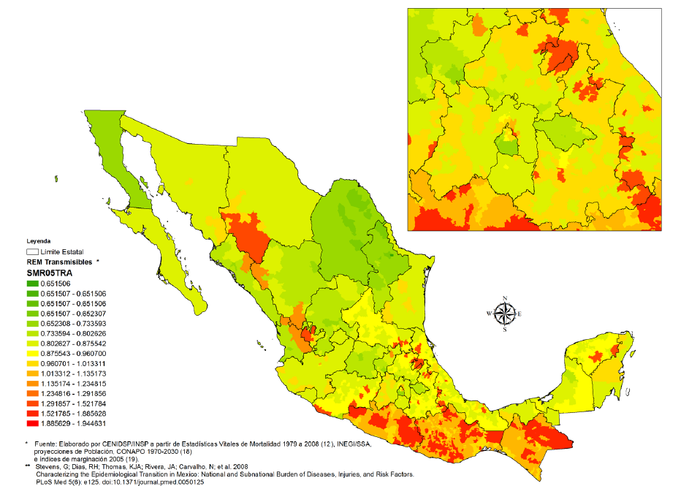
Transición epidemiológica
Notes:
Situación actual
Análisis de la información pública del prospecto, industria, tendencias del mercado, competencia, productos.
Investigación de campo
(encuestas-entrevistas, puntos de venta)
Casos de estudio
(situaciones, empresas o productos similares)
Perfil del público objetivo
(temas de interés, hábitos de consumo, estilo de vida)
Temas de la agenda pública que están correlacionados con la empresa o la industria

Slide 16
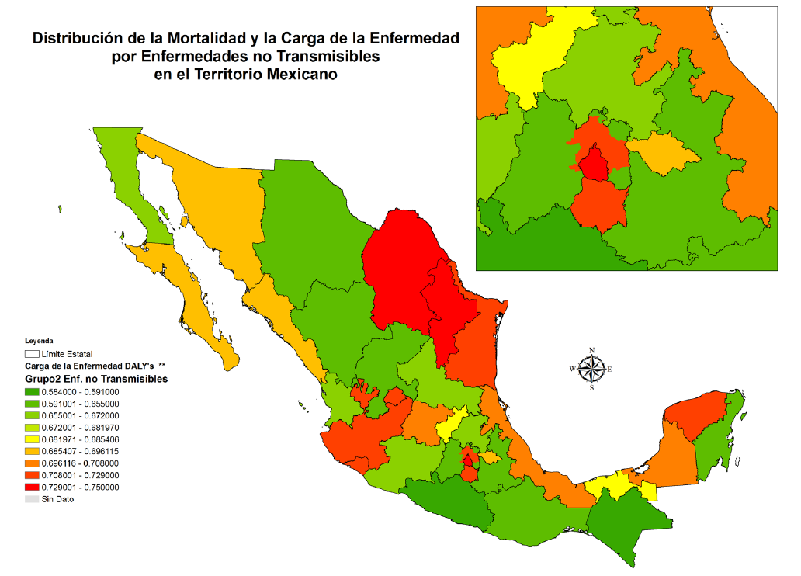
Transición epidemiológica
Notes:
Situación actual
Análisis de la información pública del prospecto, industria, tendencias del mercado, competencia, productos.
Investigación de campo
(encuestas-entrevistas, puntos de venta)
Casos de estudio
(situaciones, empresas o productos similares)
Perfil del público objetivo
(temas de interés, hábitos de consumo, estilo de vida)
Temas de la agenda pública que están correlacionados con la empresa o la industria

Slide 17
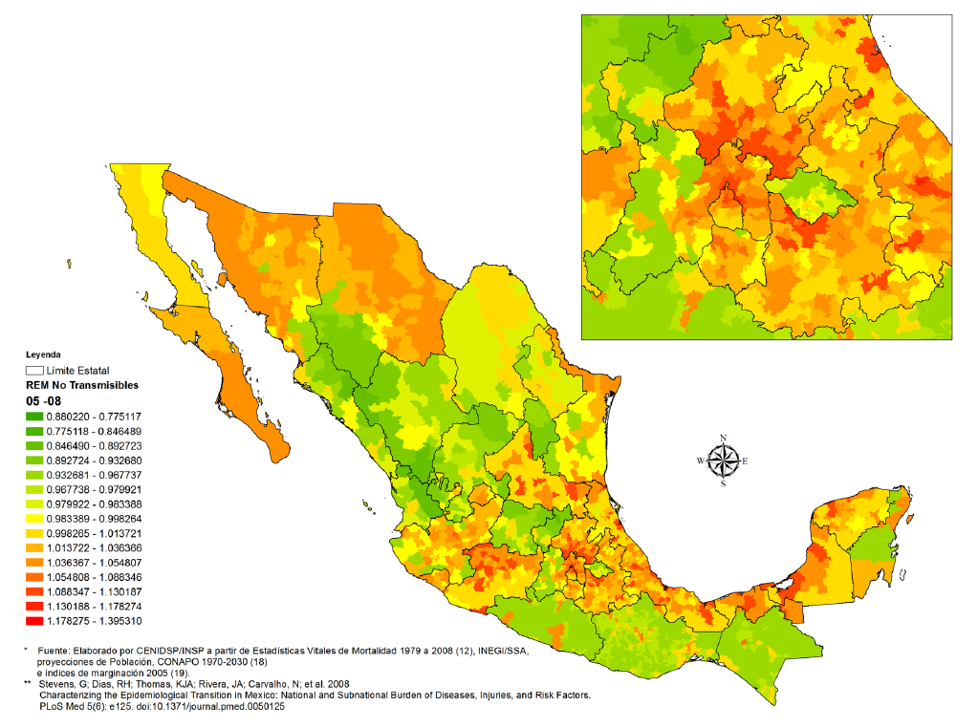
Transición epidemiológica
Notes:
Situación actual
Análisis de la información pública del prospecto, industria, tendencias del mercado, competencia, productos.
Investigación de campo
(encuestas-entrevistas, puntos de venta)
Casos de estudio
(situaciones, empresas o productos similares)
Perfil del público objetivo
(temas de interés, hábitos de consumo, estilo de vida)
Temas de la agenda pública que están correlacionados con la empresa o la industria

Slide 18
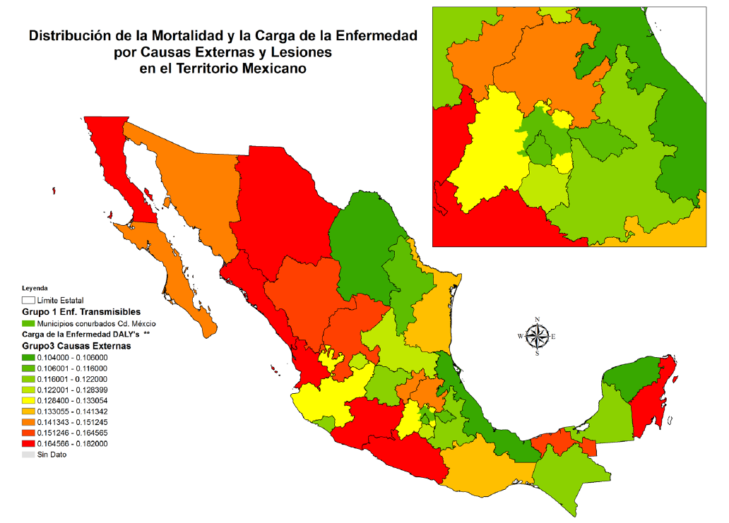
Transición epidemiológica
Notes:
Situación actual
Análisis de la información pública del prospecto, industria, tendencias del mercado, competencia, productos.
Investigación de campo
(encuestas-entrevistas, puntos de venta)
Casos de estudio
(situaciones, empresas o productos similares)
Perfil del público objetivo
(temas de interés, hábitos de consumo, estilo de vida)
Temas de la agenda pública que están correlacionados con la empresa o la industria

Slide 19
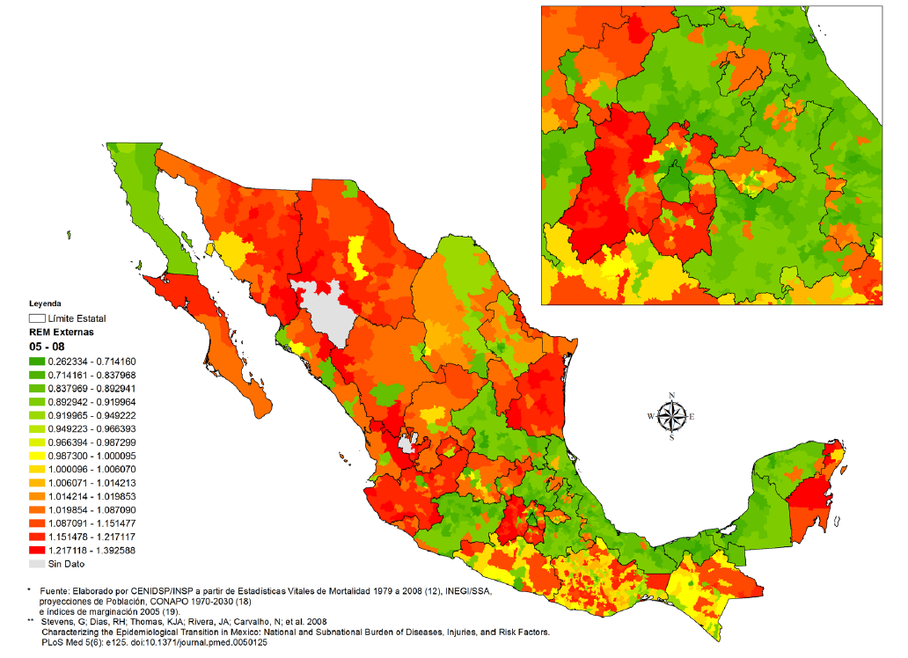
Transición epidemiológica
Notes:
Situación actual
Análisis de la información pública del prospecto, industria, tendencias del mercado, competencia, productos.
Investigación de campo
(encuestas-entrevistas, puntos de venta)
Casos de estudio
(situaciones, empresas o productos similares)
Perfil del público objetivo
(temas de interés, hábitos de consumo, estilo de vida)
Temas de la agenda pública que están correlacionados con la empresa o la industria

Slide 20
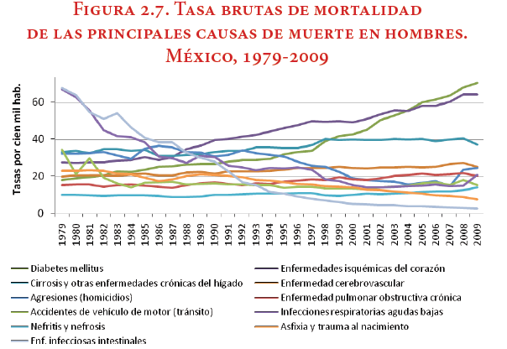
Transición epidemiológica
Notes:
Situación actual
Análisis de la información pública del prospecto, industria, tendencias del mercado, competencia, productos.
Investigación de campo
(encuestas-entrevistas, puntos de venta)
Casos de estudio
(situaciones, empresas o productos similares)
Perfil del público objetivo
(temas de interés, hábitos de consumo, estilo de vida)
Temas de la agenda pública que están correlacionados con la empresa o la industria

Slide 21
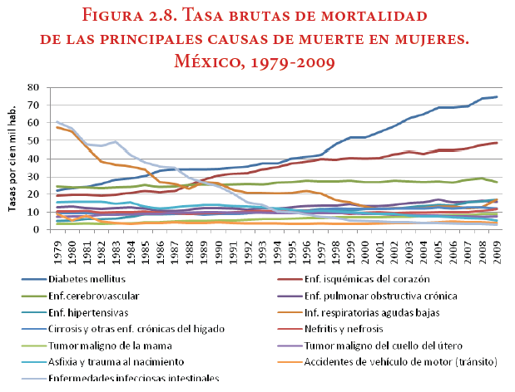
Transición epidemiológica
Notes:
Situación actual
Análisis de la información pública del prospecto, industria, tendencias del mercado, competencia, productos.
Investigación de campo
(encuestas-entrevistas, puntos de venta)
Casos de estudio
(situaciones, empresas o productos similares)
Perfil del público objetivo
(temas de interés, hábitos de consumo, estilo de vida)
Temas de la agenda pública que están correlacionados con la empresa o la industria

Slide 22
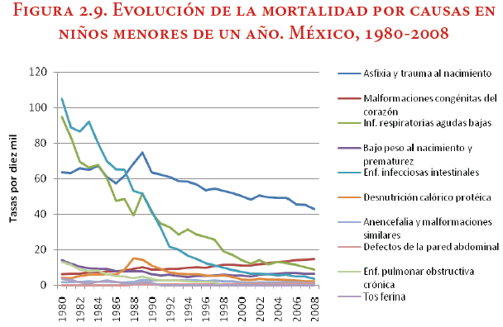
Transición epidemiológica
Notes:
Situación actual
Análisis de la información pública del prospecto, industria, tendencias del mercado, competencia, productos.
Investigación de campo
(encuestas-entrevistas, puntos de venta)
Casos de estudio
(situaciones, empresas o productos similares)
Perfil del público objetivo
(temas de interés, hábitos de consumo, estilo de vida)
Temas de la agenda pública que están correlacionados con la empresa o la industria

Slide 23
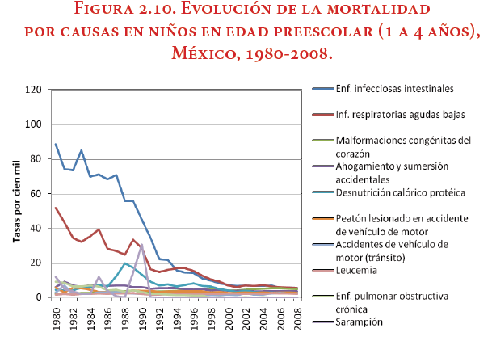
Transición epidemiológica
Notes:
Situación actual
Análisis de la información pública del prospecto, industria, tendencias del mercado, competencia, productos.
Investigación de campo
(encuestas-entrevistas, puntos de venta)
Casos de estudio
(situaciones, empresas o productos similares)
Perfil del público objetivo
(temas de interés, hábitos de consumo, estilo de vida)
Temas de la agenda pública que están correlacionados con la empresa o la industria

Slide 24
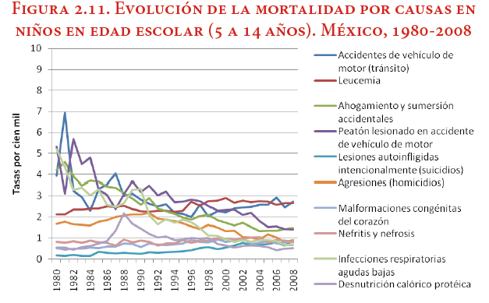
Transición epidemiológica
Notes:
Situación actual
Análisis de la información pública del prospecto, industria, tendencias del mercado, competencia, productos.
Investigación de campo
(encuestas-entrevistas, puntos de venta)
Casos de estudio
(situaciones, empresas o productos similares)
Perfil del público objetivo
(temas de interés, hábitos de consumo, estilo de vida)
Temas de la agenda pública que están correlacionados con la empresa o la industria

Slide 25
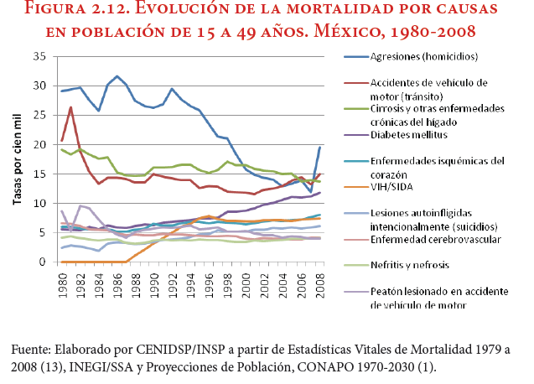
Transición epidemiológica
Notes:
Situación actual
Análisis de la información pública del prospecto, industria, tendencias del mercado, competencia, productos.
Investigación de campo
(encuestas-entrevistas, puntos de venta)
Casos de estudio
(situaciones, empresas o productos similares)
Perfil del público objetivo
(temas de interés, hábitos de consumo, estilo de vida)
Temas de la agenda pública que están correlacionados con la empresa o la industria

Slide 26
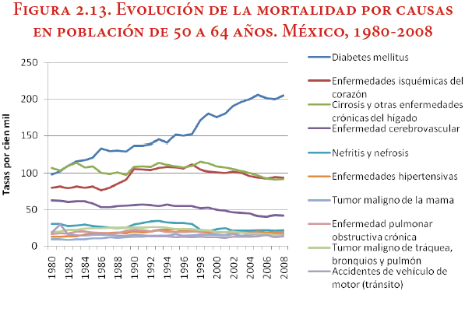
Transición epidemiológica
Notes:
Situación actual
Análisis de la información pública del prospecto, industria, tendencias del mercado, competencia, productos.
Investigación de campo
(encuestas-entrevistas, puntos de venta)
Casos de estudio
(situaciones, empresas o productos similares)
Perfil del público objetivo
(temas de interés, hábitos de consumo, estilo de vida)
Temas de la agenda pública que están correlacionados con la empresa o la industria

Slide 27
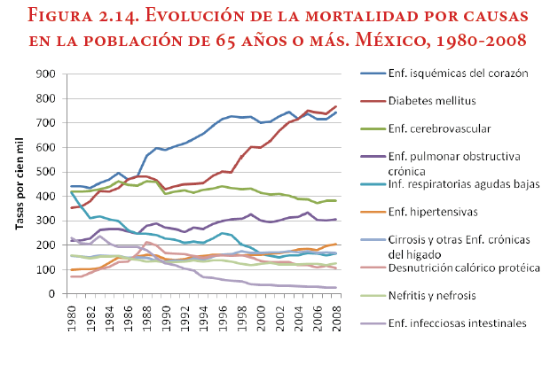
Transición epidemiológica
Notes:
Situación actual
Análisis de la información pública del prospecto, industria, tendencias del mercado, competencia, productos.
Investigación de campo
(encuestas-entrevistas, puntos de venta)
Casos de estudio
(situaciones, empresas o productos similares)
Perfil del público objetivo
(temas de interés, hábitos de consumo, estilo de vida)
Temas de la agenda pública que están correlacionados con la empresa o la industria

Slide 28
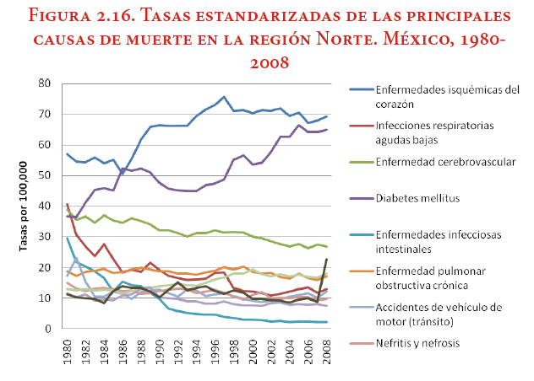
Transición epidemiológica
Notes:
Situación actual
Análisis de la información pública del prospecto, industria, tendencias del mercado, competencia, productos.
Investigación de campo
(encuestas-entrevistas, puntos de venta)
Casos de estudio
(situaciones, empresas o productos similares)
Perfil del público objetivo
(temas de interés, hábitos de consumo, estilo de vida)
Temas de la agenda pública que están correlacionados con la empresa o la industria

Slide 29
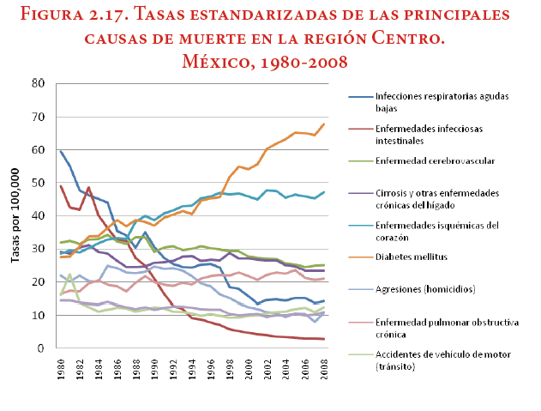
Transición epidemiológica
Notes:
Situación actual
Análisis de la información pública del prospecto, industria, tendencias del mercado, competencia, productos.
Investigación de campo
(encuestas-entrevistas, puntos de venta)
Casos de estudio
(situaciones, empresas o productos similares)
Perfil del público objetivo
(temas de interés, hábitos de consumo, estilo de vida)
Temas de la agenda pública que están correlacionados con la empresa o la industria

Slide 30
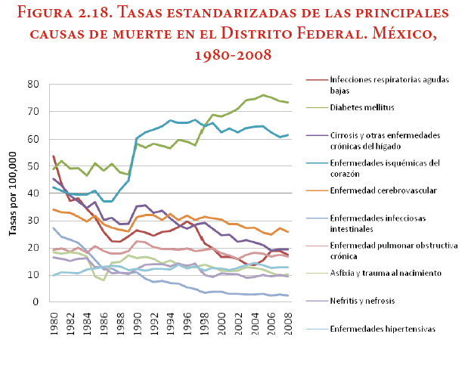
Transición epidemiológica
Notes:
Situación actual
Análisis de la información pública del prospecto, industria, tendencias del mercado, competencia, productos.
Investigación de campo
(encuestas-entrevistas, puntos de venta)
Casos de estudio
(situaciones, empresas o productos similares)
Perfil del público objetivo
(temas de interés, hábitos de consumo, estilo de vida)
Temas de la agenda pública que están correlacionados con la empresa o la industria

Slide 31
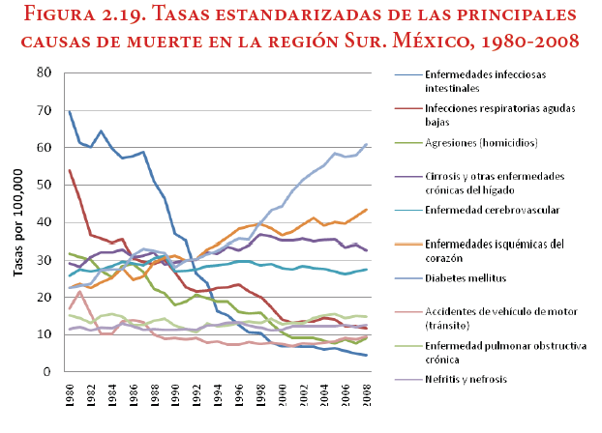
Transición epidemiológica
Notes:
Situación actual
Análisis de la información pública del prospecto, industria, tendencias del mercado, competencia, productos.
Investigación de campo
(encuestas-entrevistas, puntos de venta)
Casos de estudio
(situaciones, empresas o productos similares)
Perfil del público objetivo
(temas de interés, hábitos de consumo, estilo de vida)
Temas de la agenda pública que están correlacionados con la empresa o la industria

Slide 32
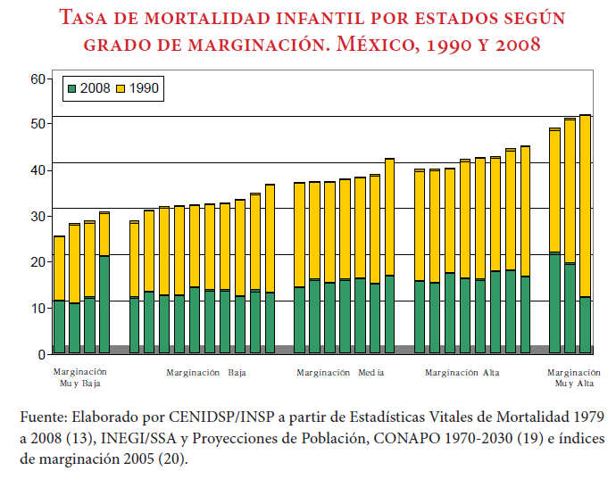
Transición epidemiológica
Notes:
Situación actual
Análisis de la información pública del prospecto, industria, tendencias del mercado, competencia, productos.
Investigación de campo
(encuestas-entrevistas, puntos de venta)
Casos de estudio
(situaciones, empresas o productos similares)
Perfil del público objetivo
(temas de interés, hábitos de consumo, estilo de vida)
Temas de la agenda pública que están correlacionados con la empresa o la industria

Slide 33
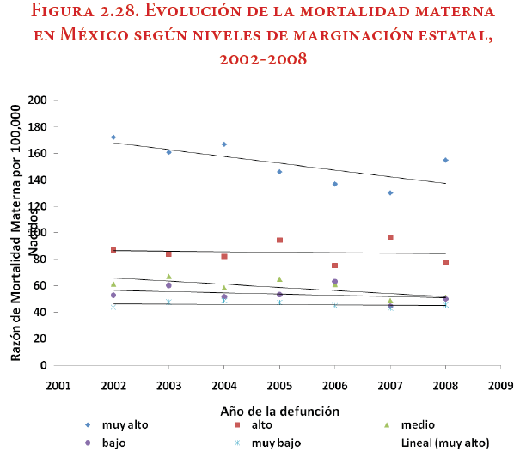
Transición epidemiológica
Notes:
Situación actual
Análisis de la información pública del prospecto, industria, tendencias del mercado, competencia, productos.
Investigación de campo
(encuestas-entrevistas, puntos de venta)
Casos de estudio
(situaciones, empresas o productos similares)
Perfil del público objetivo
(temas de interés, hábitos de consumo, estilo de vida)
Temas de la agenda pública que están correlacionados con la empresa o la industria

Slide 34
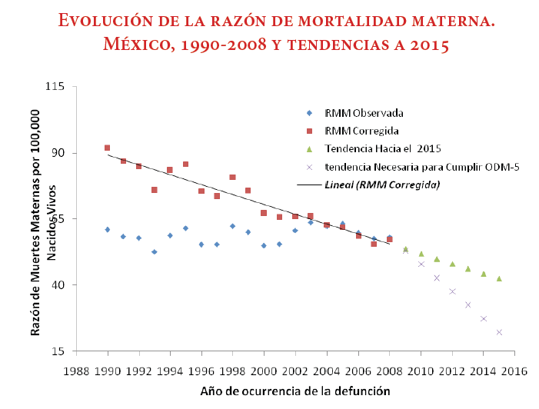
Transición epidemiológica
Notes:
Situación actual
Análisis de la información pública del prospecto, industria, tendencias del mercado, competencia, productos.
Investigación de campo
(encuestas-entrevistas, puntos de venta)
Casos de estudio
(situaciones, empresas o productos similares)
Perfil del público objetivo
(temas de interés, hábitos de consumo, estilo de vida)
Temas de la agenda pública que están correlacionados con la empresa o la industria

Slide 35
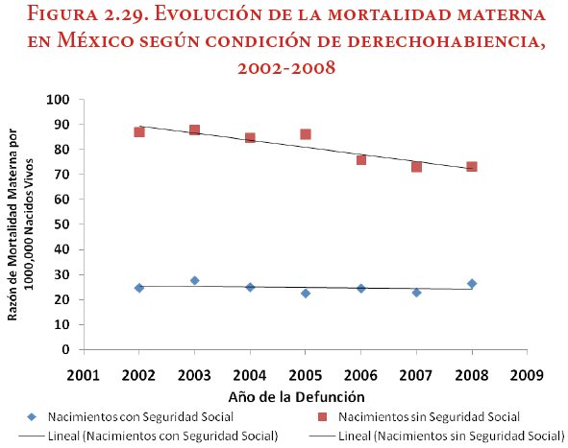
Transición epidemiológica
Notes:
Situación actual
Análisis de la información pública del prospecto, industria, tendencias del mercado, competencia, productos.
Investigación de campo
(encuestas-entrevistas, puntos de venta)
Casos de estudio
(situaciones, empresas o productos similares)
Perfil del público objetivo
(temas de interés, hábitos de consumo, estilo de vida)
Temas de la agenda pública que están correlacionados con la empresa o la industria

Slide 36
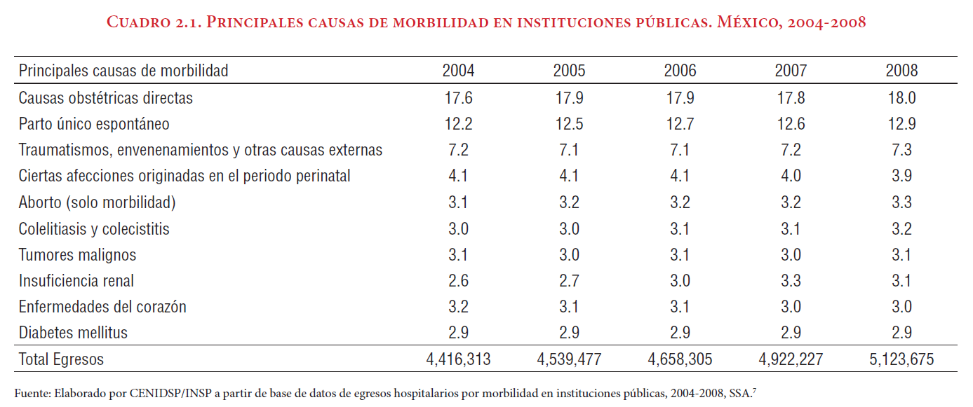
Transición epidemiológica
Notes:
Situación actual
Análisis de la información pública del prospecto, industria, tendencias del mercado, competencia, productos.
Investigación de campo
(encuestas-entrevistas, puntos de venta)
Casos de estudio
(situaciones, empresas o productos similares)
Perfil del público objetivo
(temas de interés, hábitos de consumo, estilo de vida)
Temas de la agenda pública que están correlacionados con la empresa o la industria

Slide 37
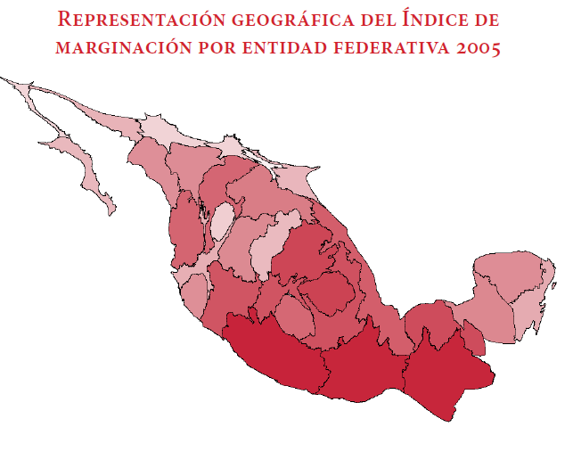
Geografía y salud
Notes:
Situación actual
Análisis de la información pública del prospecto, industria, tendencias del mercado, competencia, productos.
Investigación de campo
(encuestas-entrevistas, puntos de venta)
Casos de estudio
(situaciones, empresas o productos similares)
Perfil del público objetivo
(temas de interés, hábitos de consumo, estilo de vida)
Temas de la agenda pública que están correlacionados con la empresa o la industria

Slide 38
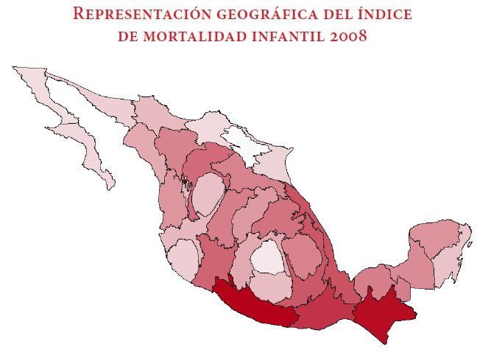
Geografía y salud
Notes:
Situación actual
Análisis de la información pública del prospecto, industria, tendencias del mercado, competencia, productos.
Investigación de campo
(encuestas-entrevistas, puntos de venta)
Casos de estudio
(situaciones, empresas o productos similares)
Perfil del público objetivo
(temas de interés, hábitos de consumo, estilo de vida)
Temas de la agenda pública que están correlacionados con la empresa o la industria

Slide 39
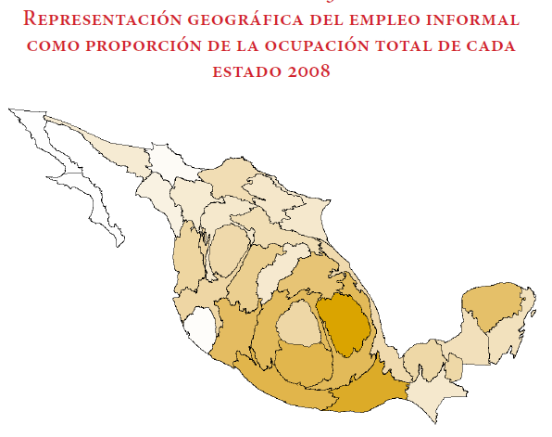
Geografía y salud
Notes:
Situación actual
Análisis de la información pública del prospecto, industria, tendencias del mercado, competencia, productos.
Investigación de campo
(encuestas-entrevistas, puntos de venta)
Casos de estudio
(situaciones, empresas o productos similares)
Perfil del público objetivo
(temas de interés, hábitos de consumo, estilo de vida)
Temas de la agenda pública que están correlacionados con la empresa o la industria

Slide 40
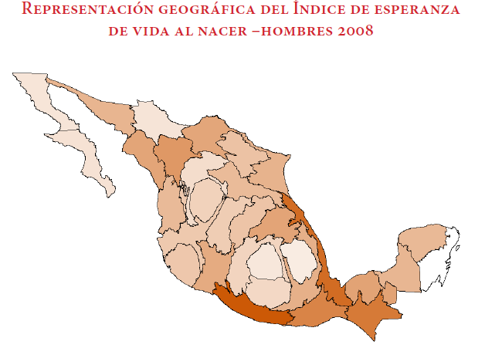
Geografía y salud
Notes:
Situación actual
Análisis de la información pública del prospecto, industria, tendencias del mercado, competencia, productos.
Investigación de campo
(encuestas-entrevistas, puntos de venta)
Casos de estudio
(situaciones, empresas o productos similares)
Perfil del público objetivo
(temas de interés, hábitos de consumo, estilo de vida)
Temas de la agenda pública que están correlacionados con la empresa o la industria

Slide 41
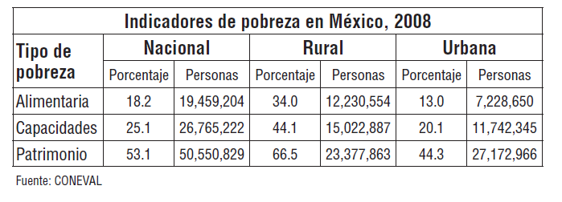
Pobreza y salud
Notes:
Situación actual
Análisis de la información pública del prospecto, industria, tendencias del mercado, competencia, productos.
Investigación de campo
(encuestas-entrevistas, puntos de venta)
Casos de estudio
(situaciones, empresas o productos similares)
Perfil del público objetivo
(temas de interés, hábitos de consumo, estilo de vida)
Temas de la agenda pública que están correlacionados con la empresa o la industria

Slide 42
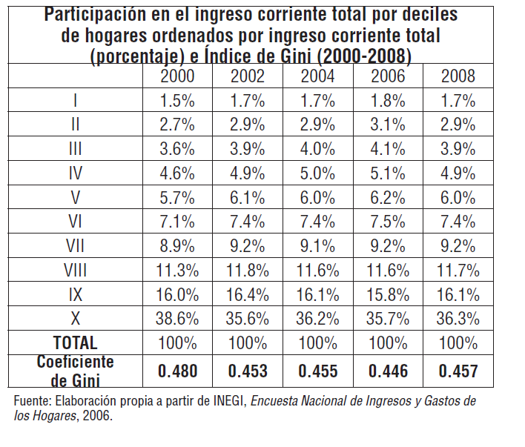
Pobreza y salud
Notes:
Situación actual
Análisis de la información pública del prospecto, industria, tendencias del mercado, competencia, productos.
Investigación de campo
(encuestas-entrevistas, puntos de venta)
Casos de estudio
(situaciones, empresas o productos similares)
Perfil del público objetivo
(temas de interés, hábitos de consumo, estilo de vida)
Temas de la agenda pública que están correlacionados con la empresa o la industria

Slide 43
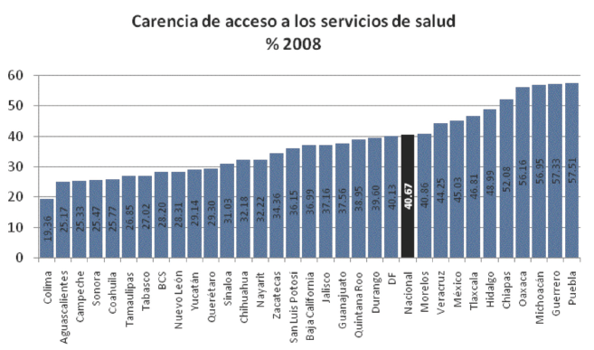
Pobreza y salud
Notes:
Situación actual
Análisis de la información pública del prospecto, industria, tendencias del mercado, competencia, productos.
Investigación de campo
(encuestas-entrevistas, puntos de venta)
Casos de estudio
(situaciones, empresas o productos similares)
Perfil del público objetivo
(temas de interés, hábitos de consumo, estilo de vida)
Temas de la agenda pública que están correlacionados con la empresa o la industria

Slide 44
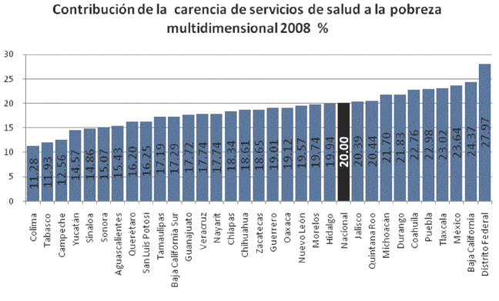
Pobreza y salud
Notes:
Situación actual
Análisis de la información pública del prospecto, industria, tendencias del mercado, competencia, productos.
Investigación de campo
(encuestas-entrevistas, puntos de venta)
Casos de estudio
(situaciones, empresas o productos similares)
Perfil del público objetivo
(temas de interés, hábitos de consumo, estilo de vida)
Temas de la agenda pública que están correlacionados con la empresa o la industria

Slide 45
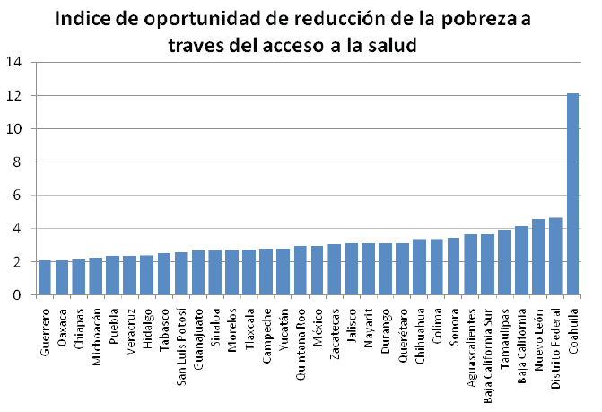
Pobreza y salud
Notes:
Situación actual
Análisis de la información pública del prospecto, industria, tendencias del mercado, competencia, productos.
Investigación de campo
(encuestas-entrevistas, puntos de venta)
Casos de estudio
(situaciones, empresas o productos similares)
Perfil del público objetivo
(temas de interés, hábitos de consumo, estilo de vida)
Temas de la agenda pública que están correlacionados con la empresa o la industria

Slide 46
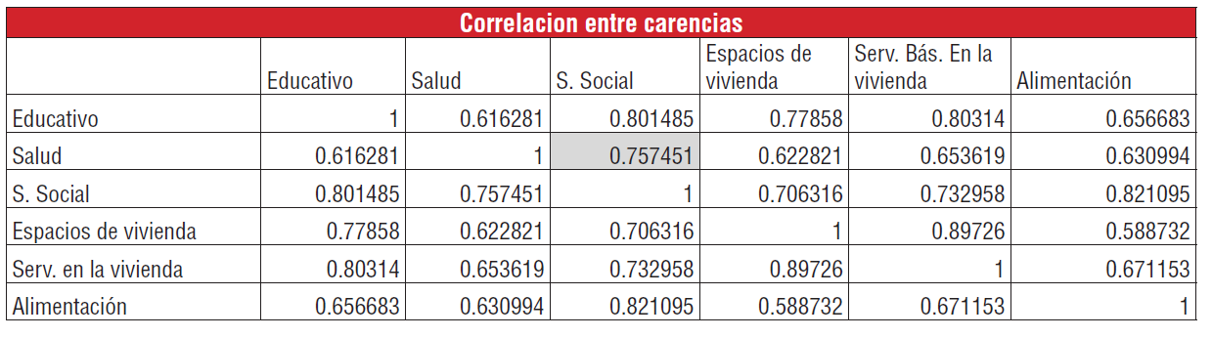
Pobreza y salud
Notes:
Situación actual
Análisis de la información pública del prospecto, industria, tendencias del mercado, competencia, productos.
Investigación de campo
(encuestas-entrevistas, puntos de venta)
Casos de estudio
(situaciones, empresas o productos similares)
Perfil del público objetivo
(temas de interés, hábitos de consumo, estilo de vida)
Temas de la agenda pública que están correlacionados con la empresa o la industria

Slide 47
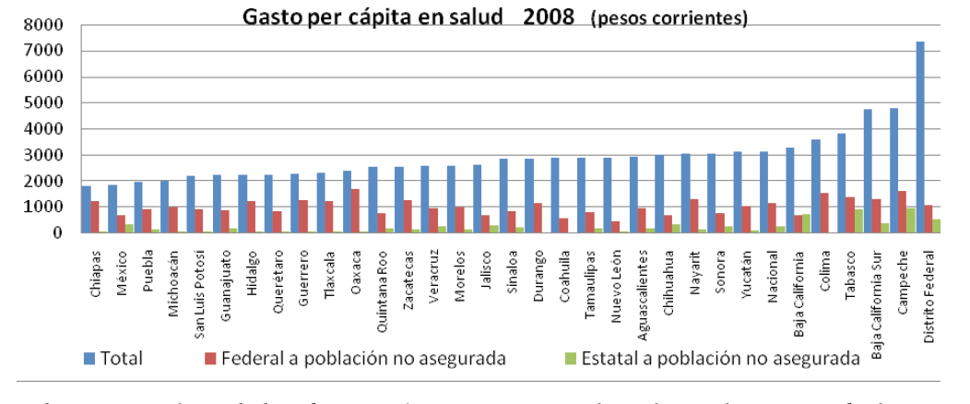
Pobreza y salud
Notes:
Situación actual
Análisis de la información pública del prospecto, industria, tendencias del mercado, competencia, productos.
Investigación de campo
(encuestas-entrevistas, puntos de venta)
Casos de estudio
(situaciones, empresas o productos similares)
Perfil del público objetivo
(temas de interés, hábitos de consumo, estilo de vida)
Temas de la agenda pública que están correlacionados con la empresa o la industria

Slide 48
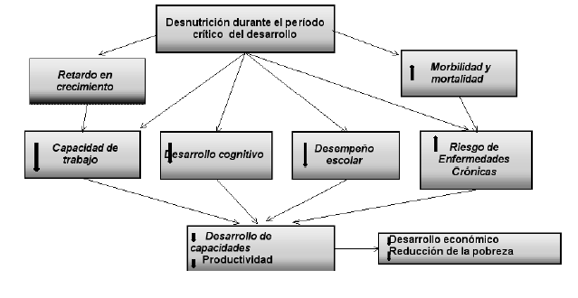
Nutrición y salud
Notes:
Situación actual
Análisis de la información pública del prospecto, industria, tendencias del mercado, competencia, productos.
Investigación de campo
(encuestas-entrevistas, puntos de venta)
Casos de estudio
(situaciones, empresas o productos similares)
Perfil del público objetivo
(temas de interés, hábitos de consumo, estilo de vida)
Temas de la agenda pública que están correlacionados con la empresa o la industria

Slide 49
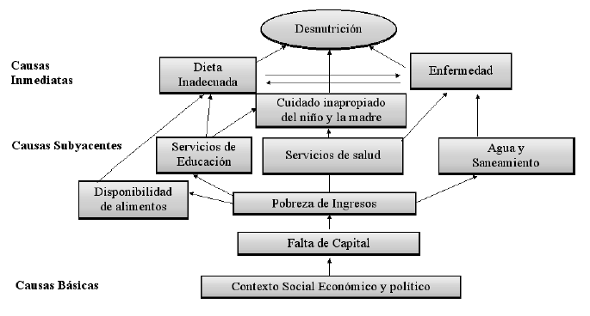
Nutrición y salud
Notes:
Situación actual
Análisis de la información pública del prospecto, industria, tendencias del mercado, competencia, productos.
Investigación de campo
(encuestas-entrevistas, puntos de venta)
Casos de estudio
(situaciones, empresas o productos similares)
Perfil del público objetivo
(temas de interés, hábitos de consumo, estilo de vida)
Temas de la agenda pública que están correlacionados con la empresa o la industria

Slide 50
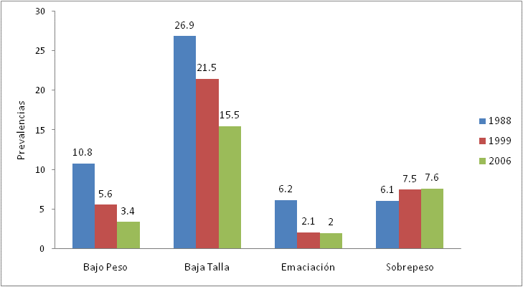
Prevalencias* de bajo peso, desnutrición crónica, emaciación y sobrepeso en niños menores de 5 años en 1988, 1999 y 2006 en México.
Nutrición y salud

Slide 51
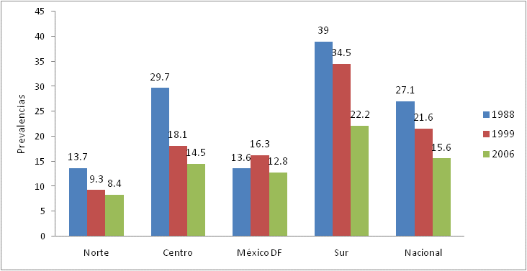
Prevalencias de desnutrición crónica en niños menores de 5 años en 1988, 1999 y 2006 en México, por región del país
Nutrición y salud

Slide 52
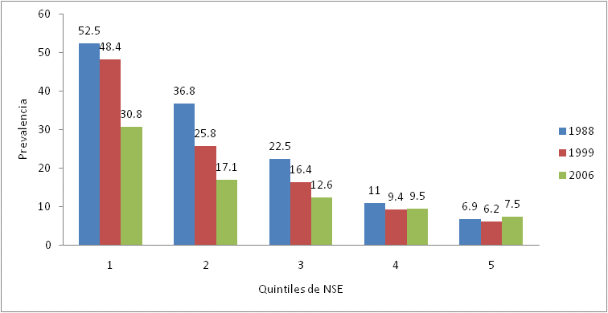
Prevalencias de desnutrición crónica en niños menores de 5 años en 1988, 1999 y 2006 en México, por quintiles de condición de bienestar
Nutrición y salud

Slide 53

Prevalencias de desnutrición crónica en niños menores de 5 años en 1988, 1999 y 2006 en México, por condición de etnicidad
Nutrición y salud

Slide 54

Sobrepeso y obesidad en niños y niñas (5-11 años), adolescentes del sexo femenino (12-19 años) y mujeres (20-49 años) de 1988 a 2006
Nutrición y salud

Slide 55

Sobrepeso y obesidad en niñas de 12 a 19 años en 1988, 1999 y 2006 por diversos subgrupos de población
Nutrición y salud

Slide 56

Incremento porcentual de la obesidad en escolares entre 1999 y 2006 por diversos subgrupos de población
Nutrición y salud

Slide 57

Medio ambiente, hábitat y salud

Slide 58

Medio ambiente, hábitat y salud

Slide 59

Medio ambiente, hábitat y salud

Slide 60
Medio ambiente, hábitat y salud

Slide 61

Medio ambiente, hábitat y salud

Slide 62

Educación y salud

Slide 63

Educación y salud

Slide 64

Educación y salud

Slide 65

Empleo y salud

Slide 66
Empleo y salud

Slide 67

Empleo y salud

Slide 68

Empleo y salud

Slide 69

Empleo y salud

Slide 70

Nuevos riesgos sociales

Slide 71

Nuevos riesgos sociales

Slide 72

Nuevos riesgos sociales

Slide 73

Nuevos riesgos sociales

Slide 74

Derechos sociales y salud

Slide 75
Derechos sociales y salud

Slide 76
Derechos sociales y salud

Slide 77

Modelo institucional de salud

Slide 78

Modelo institucional de salud

Slide 79

Modelo institucional de salud

Slide 80
El "envejecimiento" vuelve a poner en primer plano la discusión planteada por economistas y demógrafos sobre la relación entre dinámica demográfica y distribución del ingreso.
La política social para los viejos, en el campo de la salud o el sistema de pensiones, deberá ser una política de distribución de la riqueza
Una política pública materia de salud debe tomar en cuenta los procesos demográficos.
Las diferencias en mortalidad infantil y fecundidad se presentan según nivel de escolaridad de la madre, por lo que la educación de las mujeres es los factores que más pueden incidir sobre estas variables.
La política de población y salud en el ámbito de la fecundidad debe prestar especial atención a la fecundidad adolescente.
Se debe incrementar la edad al primer hijo por encima de los 20 años.
Una de las políticas que podría tener un gran impacto en la reducción de la mortalidad materna e infantil es el acceso universal a los servicios de salud para las madres y los recién nacidos.
Conclusiones y recomendaciones

Slide 81
La epidemia de diabetes y sus principales factores de riesgo (obesidad y sedentarismo) deben ser controlados.
Es imprescindible disminuir la prevalencia de obesidad en niños y adolecentes y promover la cultura de la buena alimentación.
Abordar en forma explícita las causas básicas y subyacentes de la mala nutrición como parte de una política dirigida a mejorar la nutrición de la población, incluyendo la desnutrición y la obesidad y sus co-morbilidades.
Asegurar que los programas dirigidos a la prevención de la desnutrición, los cuales entregan alimentos o transferencias monetarias que podrían aumentar el riesgo de obesidad, contemplen como uno de sus objetivos la disminución del riesgo de obesidad y enfermedades crónicas en la población beneficiaria.
Desarrollar una estrategia para la promoción de una alimentación saludable en la población, mediante la orientación alimentaria y otras acciones dirigidas a la recuperación de nuestra cultura alimentaria tradicional.
Evaluar el programa de desayunos escolares, incluyendo la selección de beneficiarios y su contenido nutrimental a la luz de los riesgos y beneficios para la salud y nutrición, considerando la doble carga de la desnutrición y la obesidad.
La generación, seguimiento y disponibilidad de información es uno de los pilares fundamentales para lograr la equidad en salud.
Conclusiones y recomendaciones

Slide 82
Como efecto de la transición epidemiológica, algunas tendencias de morbilidad y mortalidad asociadas a factores ambientales han mejorado notablemente pero han surgido nuevos riesgos que obligan a elevar y fortalecer la prioridad de la salud ambiental.
En los servicios de agua, drenaje y saneamiento, hay coberturas cercanas o superiores al 90%, pero entre 12 y 13 millones de personas tienen acceso por debajo de los umbrales normativos.
La articulación de políticas que supone un esfuerzo público integrado de salud ambiental no ha sido facilitada por la sectorización.
Todas las mediaciones entre salud y ambiente remiten a la integración de políticas y a la coordinación interinstitucional e intergubernamental.
Evaluación estratégica de los costos y beneficios de las decisiones ambientales para la salud.
Persisten insuficiencias en la especificación de la titularidad, la exigibilidad y los mecanismos de garantía en el cumplimiento del acceso a servicios precursores de la salud ambiental.
Conclusiones y recomendaciones

Slide 83
En el ámbito educativo las escuelas deben ser lugares propicios para que los estudiantes pobres logren resultados académicos satisfactorios.
Se requiere para ello que las escuelas, gocen de recursos suficientes en cantidad y calidad para realizar sus labores.
Las escuelas con más desventajas son las que deberían tener a los mejores maestros.
Para ello es necesario diseñar políticas de contratación que alienten a los buenos maestros a trabajar en ellas.
El rezago educativo requiere ser atendido de una manera más decidida y eficaz.
El Estado en sus diferentes niveles debe asumir el desafío de disminuir sensiblemente el número de personas en esa situación, que es enorme y que representa un freno a las posibilidades de desarrollo de las personas y del país en su conjunto.
Esas políticas deben ser proactivas, continuas, sistemáticas y permanentes.
Conclusiones y recomendaciones

Slide 84
Es necesario atender de manera especial la secundaria, nivel de la educación básica que presenta problemas para retener a sus estudiantes y garantizarles su egreso.
No hacerlo implica permanecer indiferentes al hecho de que en este nivel se genera actualmente la mayor parte del nuevo rezago educativo.
Una población sin secundaria concluida tendrá menores oportunidades de obtener beneficios en términos de salud.
El financiamiento público debe ampliarse sustancialmente y deben modificarse los criterios de asignación contrarios a la equidad.
Es indispensable la actualización sistemática de los diagnósticos sobre la infraestructura escolar para proceder a resolver los graves problemas que se presentan.
Es conveniente que se revisen periódicamente los lineamientos para el expendio y distribución de alimentos en las escuelas.
Un tema que ha permanecido ausente pero que requiere ser abordado con urgencia es la regulación sobre la propaganda de alimentos con bajo valor nutricional.
Conclusiones y recomendaciones

Slide 85
Incorporar en el análisis de los determinantes sociales de la salud el conjunto de fenómenos extremos descritos como nuevos riesgos sociales.
Un esquema de atención centrado en las víctimas, que implicaría desde modelos de prevención y atención integral de la salud mental.
Nuevos mecanismos de intervención para el rescate y rehabilitación de quienes viven la explotación, el maltrato, el abuso, la discriminación sistemática o bien efectos traumáticos de daños sufridos en distintos momentos y ámbitos.
Conclusiones y recomendaciones

Slide 86
Promover el empleo de calidad debe ser un objetivo central de la política económica y social.
Actualizar el contenido de la protección social al mundo de hoy y establecer el acceso a la salud y la protección social como un derecho social exigible.
Establecer el seguro de desempleo.
Ampliar la cobertura de las políticas de salud ocupacional a todo tipo de trabajo.
Es indispensable reformar y actualizar la legislación en la materia y coordinar la acción de las distintas dependencias que tienen responsabilidad en este tema.
Poner al día la cobertura y contenido de los riesgos ocupacionales.
Programas de capacitación en materia de seguridad, salud e higiene ocupacional orientados específicamente a trabajadores informales.
Orientar políticas y programas especiales a las formas más vulnerables de trabajo.
Adecuar el marco institucional para armonizar los roles duales entre el trabajo y la vida privada.
Apoyar iniciativas que promuevan el equilibrio entre el trabajo y la vida privada y la armonización de los roles duales en estos ámbitos.
Conclusiones y recomendaciones

Slide 87
Establecer un nuevo marco de salud y protección social universal no atado al trabajo formal.
Protección social universal como un derecho social exigible.
Revisar el marco constitucional para adecuar la redacción de la Constitución a los estándares internacionales en materia de derechos a la salud.
En particular para garantizar que la titularidad del mismo se otorgue sobre una base de igualdad al universo más amplio de personas posible y abarque el mayor número de satisfactores o determinantes básicos relacionados.
Revisar el esquema de facultades concurrentes para evitar que, desde a legislación secundaria nacional, federal y local, se fragmente el sistema de garantías de este derecho fundamental.
Ello para evitar toda discriminación en este ámbito de protección efectiva del derecho.
Conclusiones y recomendaciones

Slide 88
Evitar al máximo la dispersión legislativa en materia de garantías al derecho fundamental a la salud.
Menos normas con un mayor alcance de cobertura es el esquema que debe fomentarse.
Procurar que la base de garantía de estos derechos, además de igualitaria y adversa a los sistemas especiales, tenga un origen legislativo y no administrativo.
Debe superarse la tendencia a otorgar la titularidad de los derechos sociales a entidades colectivas como el “núcleo familiar” para afianzar la premisa fundamental de que los titulares de los derechos son todas las personas sin discriminación.
Procurar un mayor activismo judicial en materia de protección de los derechos sociales y en concreto del derecho a la salud.
Conclusiones y recomendaciones

Slide 89
La disponibilidad y acceso a servicios de salud no son las únicas maneras de combatir la inequidad; es necesario reforzar aspectos de calidad de la atención.
Se sugiere asegurar el acceso universal a la salud bajo un enfoque de equidad, así como mejorar los sistemas de información en salud.
Aumentar el gasto público en salud.
En la actualidad el gasto público sigue siendo claramente insuficiente e inferior al gasto privado.
Ofrecer a toda la población un mismo paquete se servicios de salud.
Construir un sistema de seguridad social integrado, con un servicio único en salud y un servicio único en la parte pensionaria.
En el largo plazo, el financiamiento de un sistema de salud integrado debe descansar sobre impuestos generales, para evitar distorsiones en los mercados laborales y, en particular, desincentivos hacia el trabajo formal.
Conclusiones y recomendaciones

Slide 90
México debe emprender una transformación profunda de su sistema de salud, que corrija sus deformidades y que en forma progresiva (de acuerdo a la ley del derecho a la salud) garantice la cobertura universal de los servicios de salud.
Para lograr esto en una primera fase debe crearse un sistema de atención primaria universal, sin restricciones (enfermedades preexistentes), sin paquetes priorizados de beneficios (verdaderamente universal dentro del concepto de atención primaria), con la figura de médico de cabecera o médico familiar como componente básico.
Esta propuesta se puede generar a través de la creación de una Comisión Nacional que defina las bases del sistema de salud que queremos los mexicanos. Esta comisión deberá ser integrada por miembros de la sociedad civil (ONGs, universidades, ANM, etc.), gobiernos federal, estatales y locales y los representantes populares en los Congresos.
Sólo con una amplia participación se puede soportar un esfuerzo de esta envergadura.
México debe edificar un genuino servicio nacional de salud hoy inexistente
Conclusiones y recomendaciones

